Slide 1
Муниципальное бюджетное дошкольное образовательное учреждение детский сад общеразвивающего вида № 29
Семейный проект
« В гостях у русской народной сказки»
Разработал: воспитатель старшей группы Анисимова Ольга Николаевна (соавторы: родители ,муз. руководитель, руководитель театральной студии).
г.Новочеркасск
2011 г.

Slide 2
Проект «В гостях у Русской народной сказки»
Средней продолжительности.
Цель: Создать условия для сближение родителей, детей и педагогов в образовательном процессе, путем включение родителей в жизнь их детей через проектный метод.
Задачи:
Воспитание любви и интереса у детей к Русской сказке;
Воспитание интереса и любви к книге и чтению у детей;
Развитие речевого общения и навыков совместной деятельности, доброжелательного отношения друг к другу;
Создание положительного эмоционального фона, сплочение детей и их родителей.

Slide 3
Пояснительная записка.
Дошкольный возраст- особый , уникальный по своей значимости период в жизни человека, время активного познания окружающего мира, смысла человеческих отношений и сознания себя в обществе.
Многие родители педагоги обеспокоены потерей интереса у детей к книге и чтению. Это явилось одной из составляющей данного проекта. Для дошкольника книга и ее содержание представляет интерес, чтобы он не иссяк в будущем, важно сделать его глубоким и устойчивым.
Русские- народные сказки, наиболее интересные и актуальные для старших дошкольников, которые логично считать актуальным содержанием художественно-речевой. Игровой и социально-личностной деятельности.
Фольклорные тексты раскрывают перед ребенком красоту и меткость русского языка, воспитывают чувство доброты, сопереживания, а так же способствуют формированию положительно-эмоциональной сферы развивающейся личности ребенка.
Для осуществления поставленных задач по социально-личностному направлению в рамках реализации Программы «Детство», а также для удовлетворения запроса родителей (по результатам анкетирования «Определение приоритетов родителей в области педагогической грамотности») запланирован данный проект с включением родителей в воспитательно-образовательный процесс.

Slide 4
Предполагаемый результат.
Активное включение детей и их родителей в реализацию проекта.
Удовлетворение запроса родителей.
Прямое участие родителей в педагогическом процессе.
Формирование в сознание детей важного понятия «Семья», способствующего решению проблем, связанных с их социализацией.
Пополнен и расширен словарного запаса детей .
Дети проявляют интерес к устному народному творчеству.
Возрождение в семье традиций семейного чтения.

Slide 5
Аналитический этап
Анализ анкетирования родителей «Определение приоритетов родителей в области их педагогической грамотности».
Анализ программы «Детство» раздел «Ребенок входит в мир социальных отношений» и «Ребенок и книга» .
Анализ результатов диагностирования по данным разделам.
Рекламный призыв – обращение к родителям к участию в проекте «В гостях у Русской народной сказки».
«Летучка»:родители дискуссируют, анализируют ,предлагают мероприятия и свое участие.

Slide 6
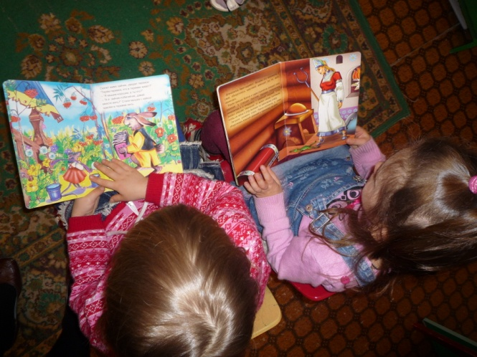
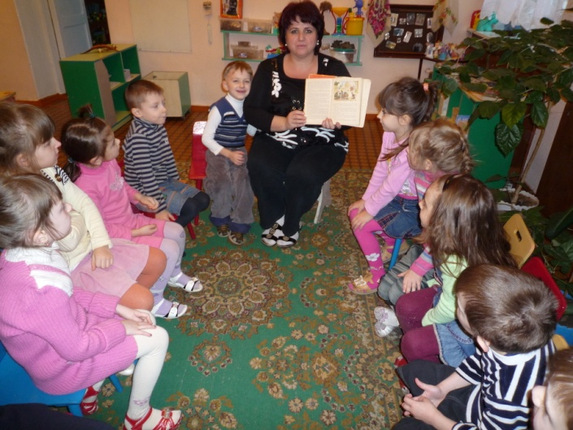
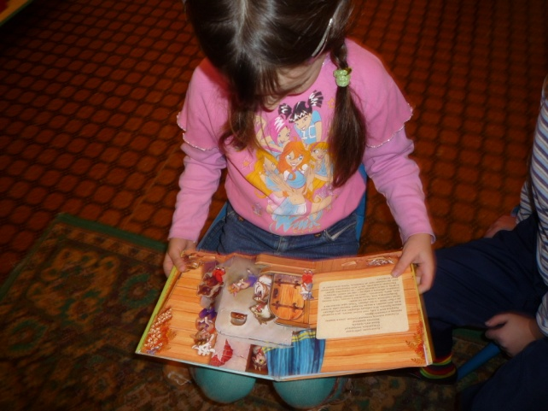
Основной этап
Воспитатель + дети:
Тематические беседы ( «О каких событиях идёт речь в сказке?», «На кого из сказочных героев ты хотел бы быть похожим?» и т.д.)
Чтение русских народных сказок.
Словесное рисование детьми по прочитанным текстам характеров героев.
Домысливание судьбы героя (предполагает развитие идеи автора ,домысливание дальнейшей деятельности героя в рамках тех обстоятельств ,которые описаны в книге).

Slide 7
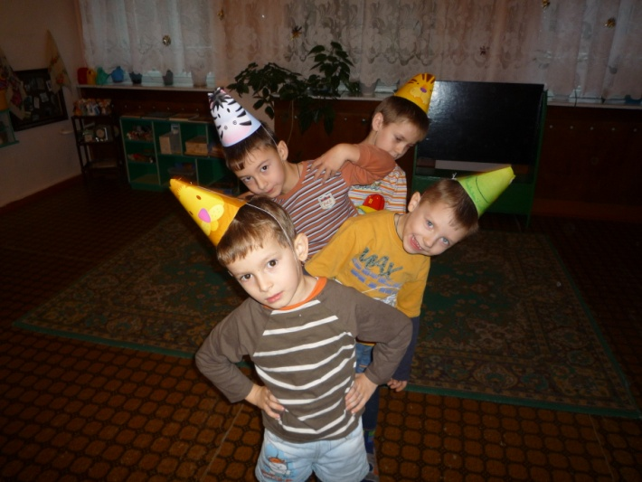
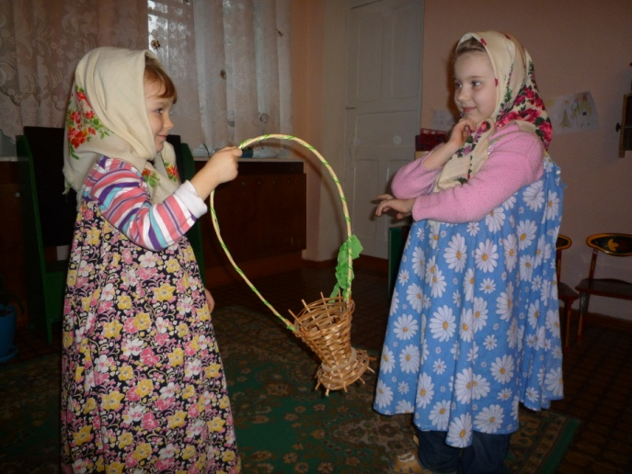
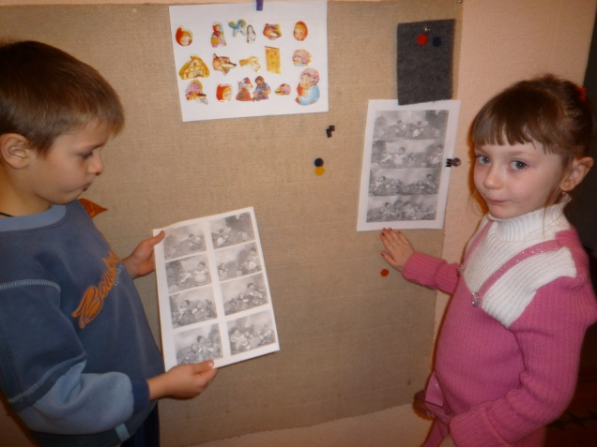
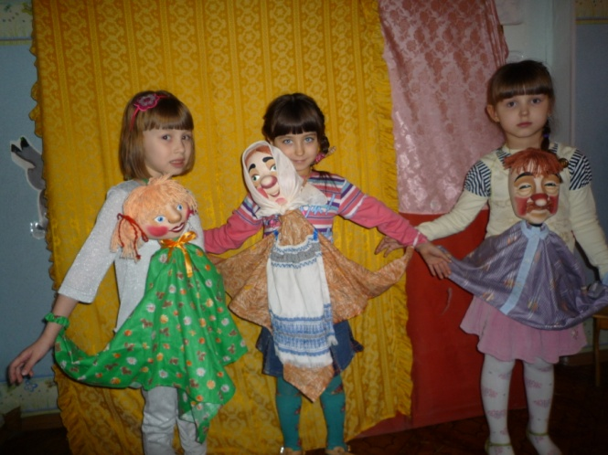
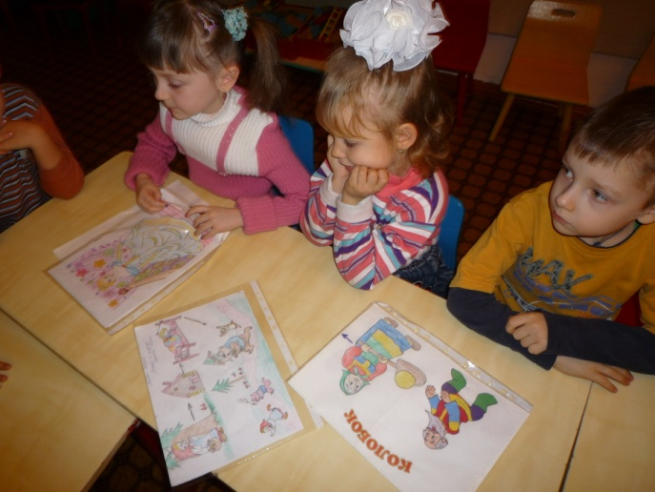
Рассматривание иллюстраций.
Просмотр видеофильмов.
Слушанье сказок на дисках.
Работа на фланелеграфе :составление сказок по схемам.

Slide 8
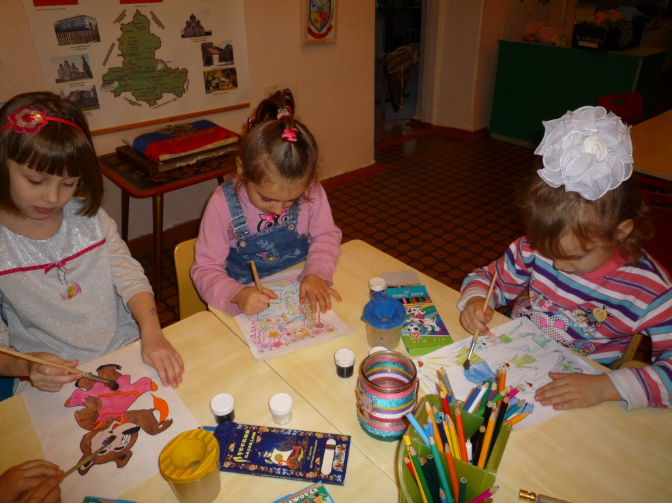
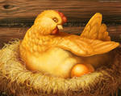
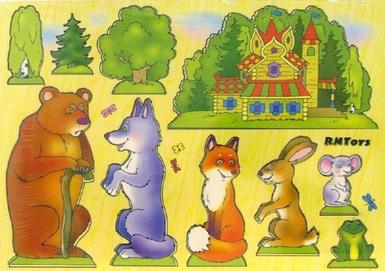
Рисование героев русских народных сказок .
Лепка сказочных героев.

Slide 9
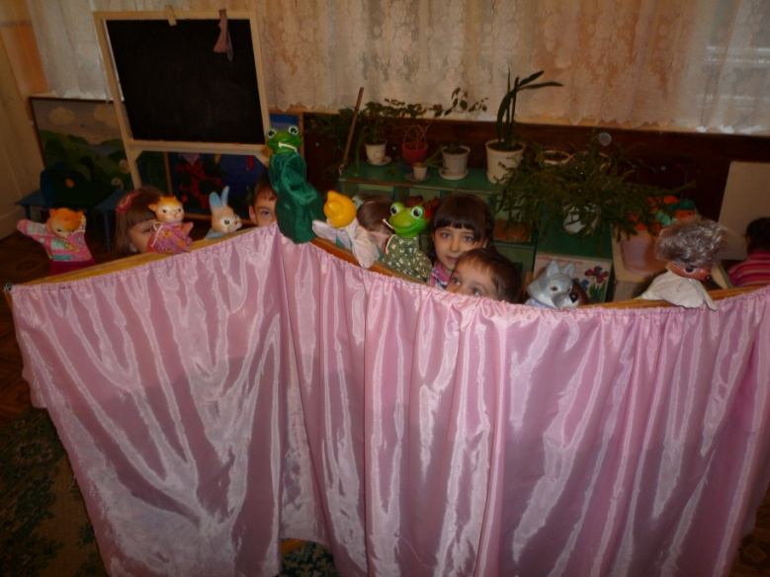
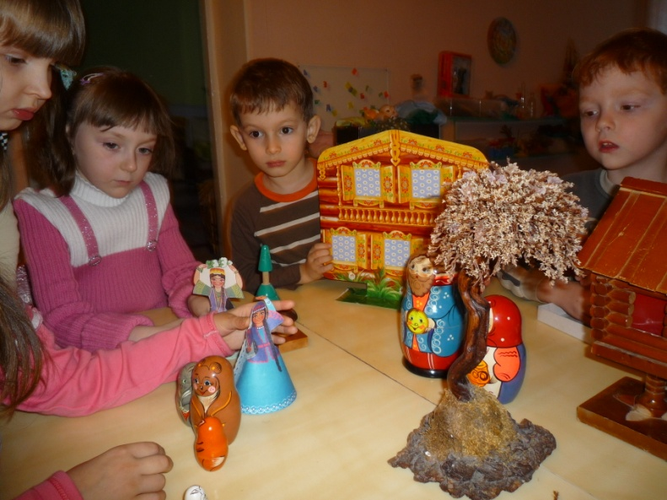
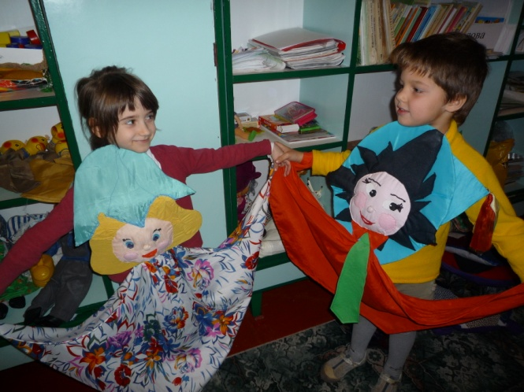
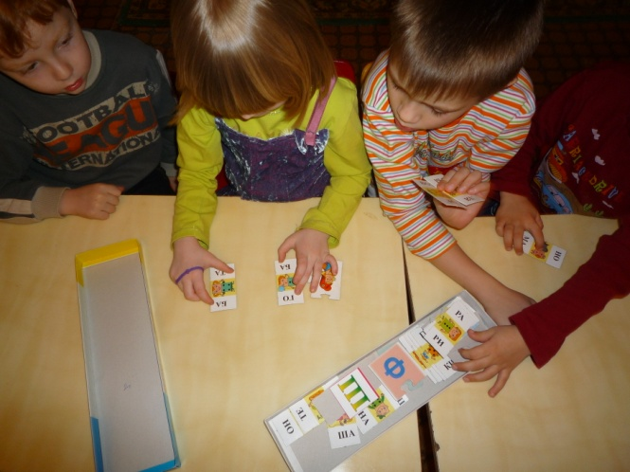
Настольно-печатные игры: «Лото» по сказкам, «Разрезные картинки», «Расскажи сказку», «Пазлы» по сказкам.
Показ кукольного театра по сказкам.

Slide 10
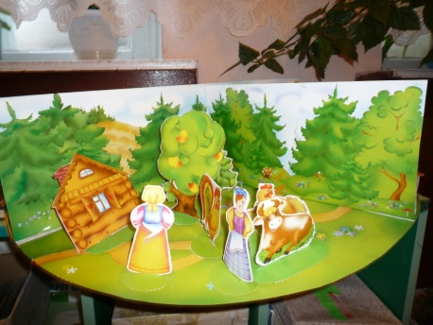
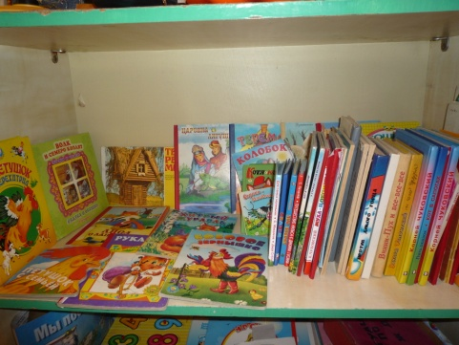
Родители + дети:
Чтение и рассказывание русских народных сказок дома .
Составление схем к сказкам.
Совместный просмотр на DVD мультфильмов по р/н сказкам.
Изготовление костюма героя русской народной сказки.
Семья Ушаковых - изготовления альбома иллюстраций к сказкам.
Семья Минькиных- изготовления альбома потешек и поговорок по сказкам.
Семья Сватеевых ,Бучковых, Муханько- Изготовления настольного театра
Семья Сибилевых - Выпуск газеты про любимого героя.
Подготовка к театрализованному представлению.
Оформления блюда русской народной кухни(рецепт блюда + история блюда).
Участие в выставке «Моя любимая книга».
Организация библиотеки «Русские народные сказки».

Slide 11
Родители + воспитатель +музыкальный руководитель + руководитель театральной студии.
Буклет для родителей «Роль русских народных сказок в воспитании детей дошкольного возраста».(воспитатель).
Консультация для родителей «Как организовать театр в домашних условиях» (музыкальный руководитель).
Памятка для родителей «Зачем детям сказки?» (воспитатель).
Памятка для родителей «Какие сказки читать детям 5-6 лет» (воспитатель).
Выставка методической литературы для родителей по теме «Чтение русских народных сказок для детей 5-6 лет. (воспитатель).
Совместные и индивидуальные репетиции «Представление героя русской народной сказки» (руководитель театральной студии.

Slide 12
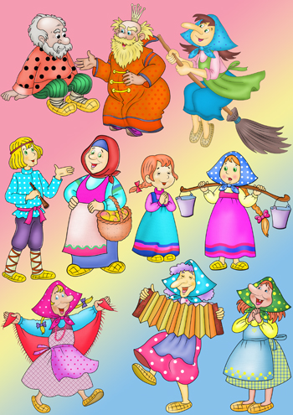
Заключительный этап.
Дети + родители + воспитатель + музыкальный руководитель + руководитель театральной студии.
Презентация «Русский народный карнавал»
музыкально-театрализованное развлечение с чаепитием.

Slide 13
Рефлективный этап.
Возрождена традиция чтения в семье.
Организована система работы библиотеки.
Составлен фотоальбом «Герои русских сказок».
Собран альбом пословиц и поговорок.
Пополнена развивающая среда: театрализованный уголок, книжный уголок.
По результатам проекта была составлены книга «Рецепты русской народной кухни».

